Slide 1



KHOÁ HỌC
TOÁN LỚP 7
Bộ sách cánh diều

Slide 2
KHỞI ĐỘNG
15,6 ’’
11,7 ’’
OLM
OLM
17,07 cm x 24,3 cm
22,76 cm x 32,4 cm
569
569
17,07 : 24,3 =
22,76 : 32,4 =
810
810
?. Tính tỉ số giữa chiều dài và chiều rộng của mỗi màn hình.

Slide 3
KHỞI ĐỘNG
17,07
569
22,76
=
17,07 : 24,3 =
= 22,76 : 32,4
=
24,3
810
32,4
?. Tính tỉ số giữa chiều dài và chiều rộng của mỗi màn hình.

Slide 4
KHỞI ĐỘNG
17,07
569
22,76
=
17,07 : 24,3 =
= 22,76 : 32,4
=
24,3
810
32,4
?. Tính tỉ số giữa chiều dài và chiều rộng của mỗi màn hình.

Slide 5
KHỞI ĐỘNG
TỈ LỆ THỨC
17,07
569
22,76
=
=
24,3
810
32,4
?. Tính tỉ số giữa chiều dài và chiều rộng của mỗi màn hình.

Slide 6
KHỞI ĐỘNG
TỈ LỆ THỨC
17,07
569
22,76
=
=
24,3
810
32,4
?. Tính tỉ số giữa chiều dài và chiều rộng của mỗi màn hình.

Slide 7
a
c
=
b
d
Bài 5:
TỈ LỆ THỨC
(Tiết 1)
a : b = c : d

Slide 8
NỘI DUNG
01
02
ĐỊNH NGHĨA
TÍNH CHẤT

Slide 9

01
ĐỊNH NGHĨA
a
c
a
c
Tỉ lệ thức là đẳng thức của hai tỉ số và , viết là
=
b
d
b
d
a
c
=
Tỉ lệ thức còn được viết là a : b = c : d
b
d
12
7,5
Ví dụ:
=
còn được viết là 12 : 28 = 7,5 : 17,5
28
17,5

Slide 10

01
ĐỊNH NGHĨA
a
c
=
hoặc a : b = c : d
b
d
Ví dụ 1:
Từ các tỉ số sau đây có thể lập được tỉ lệ thức không ?
- 8
14
và
20
- 35
8
8
:
6
và
6
:
3
3

Slide 11
01
ĐỊNH NGHĨA
a
c
=
hoặc a : b = c : d
b
d
Ví dụ 1:
Từ các tỉ số sau đây có thể lập được tỉ lệ thức không ?
- 8
14
- 8
- 8 : 4
- 2
14
14 : (- 7)
- 2
và
=
=
;
=
=
20
- 35
20
20 : 4
5
- 35
- 35 : (- 7)
5
8
8
- 8
14
:
6
và
6
:
Ta có tỉ lệ thức
=
3
3
20
- 35

Slide 12
01
ĐỊNH NGHĨA
a
c
=
hoặc a : b = c : d
b
d
Ví dụ 1:
Từ các tỉ số sau đây có thể lập được tỉ lệ thức không ?
8
8
8
8
1
4
8
3
9
:
6
và
6
:
:
6
=
.
=
;
6
:
=
6
.
=
3
3
3
3
6
9
3
8
4
Hai tỉ số đã cho không bằng nhau nên ta không có tỉ lệ thức từ hai tỉ số đó.

Slide 13

01
ĐỊNH NGHĨA
a
c
=
hoặc a : b = c : d
b
d
Luyện tập 1:
Tìm các tỉ số bằng nhau trong các tỉ số sau rồi lập
hệ thức tương ứng
3
3
4 : 20
;
:
;
.
0,5 : 1,25
5
2
4
1
3
3
2
1
5
2
=
:
=
0,5 : 1,25
=
:
=
20
5
5
2
5
2
4
5

Slide 14
01
ĐỊNH NGHĨA
a
c
=
hoặc a : b = c : d
b
d
Luyện tập 1:
Tìm các tỉ số bằng nhau trong các tỉ số sau rồi lập
hệ thức tương ứng
3
3
4 : 20
;
:
;
.
0,5 : 1,25
5
2
4
1
3
3
2
1
5
2
=
:
=
0,5 : 1,25
=
:
=
20
5
5
2
5
2
4
5

Slide 15
01
ĐỊNH NGHĨA
a
c
=
hoặc a : b = c : d
b
d
Luyện tập 1:
Tìm các tỉ số bằng nhau trong các tỉ số sau rồi lập
hệ thức tương ứng
3
3
:
=
0,5 : 1,25
5
2

Slide 16
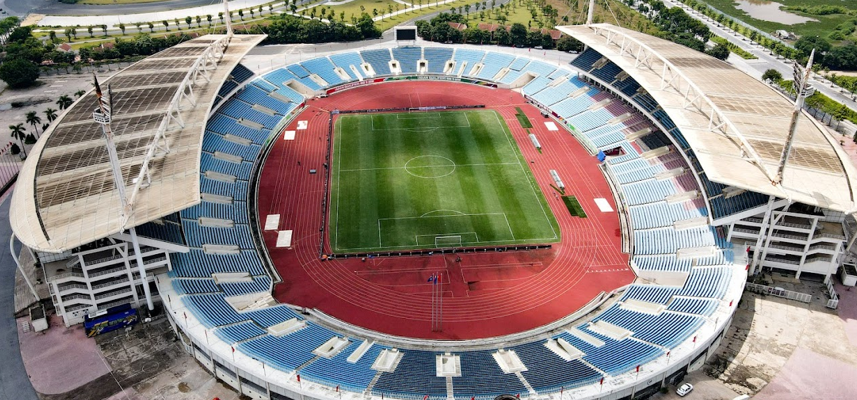
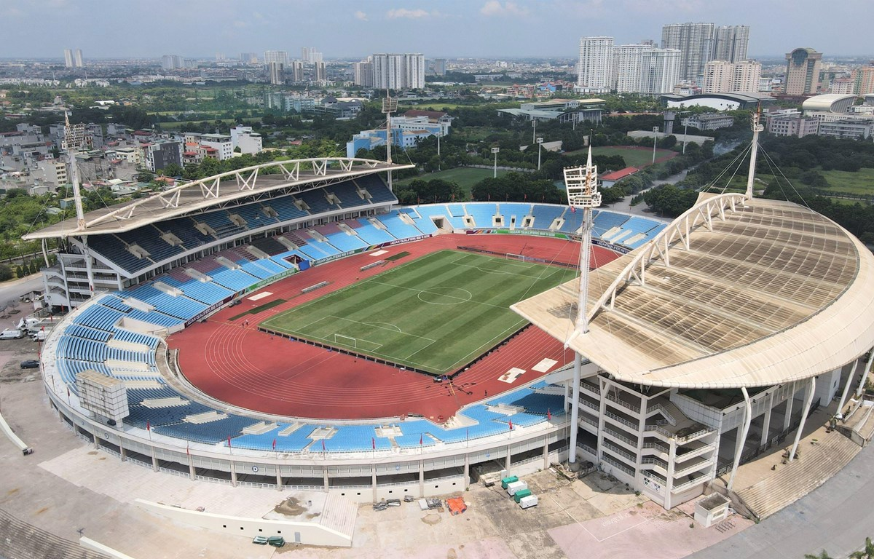
01
ĐỊNH NGHĨA
Luyện tập 2: Mặt sân cỏ trong sân vận động Quốc gia Mỹ Đình có dạng hình chữ nhật có chiều dài 105 m và chiều rộng 68 m. Nam vẽ mô phỏng mặt sân cỏ này bằng một hình chữ nhật có chiều dài 21 cm và chiều rộng 13,6 cm. Nam đã vẽ mô phỏng mặt sân cỏ đúng tỉ lệ thực tế hay chưa?

Slide 17
01
ĐỊNH NGHĨA
Luyện tập 2: Mặt sân cỏ trong sân vận động Quốc gia Mỹ Đình có dạng hình chữ nhật có chiều dài 105 m và chiều rộng 68 m. Nam vẽ mô phỏng mặt sân cỏ này bằng một hình chữ nhật có chiều dài 21 cm và chiều rộng 13,6 cm. Nam đã vẽ mô phỏng mặt sân cỏ đúng tỉ lệ thực tế hay chưa?
Xét các tỉ số:
21 cm
68
68
68 : 105
=
=
13,6 cm
13,6 : 21
105
105

Slide 18
01
ĐỊNH NGHĨA
Luyện tập 2: Mặt sân cỏ trong sân vận động Quốc gia Mỹ Đình có dạng hình chữ nhật có chiều dài 105 m và chiều rộng 68 m. Nam vẽ mô phỏng mặt sân cỏ này bằng một hình chữ nhật có chiều dài 21 cm và chiều rộng 13,6 cm. Nam đã vẽ mô phỏng mặt sân cỏ đúng tỉ lệ thực tế hay chưa?
Do đó:
68 : 105
=
13,6 : 21
21 cm
Vậy Nam đã vẽ mô phỏng mặt sân cỏ đúng tỉ lệ thực tế.
13,6 cm

Slide 19
CẢM ƠN SỰ THEO DÕI CỦA CÁC BẠN
VÀ HẸN GẶP LẠI

